Slide 1






En la primera diapositiva, destaque el mensaje principal del estudio
Pueden incluir sus propias imágenes!

Slide 2
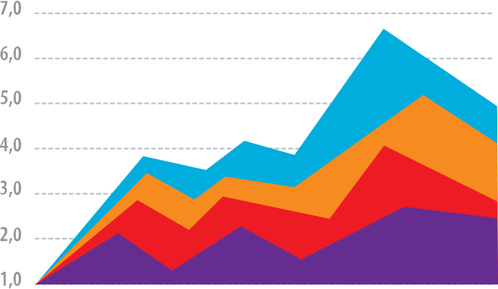

Agregue alguna figura clave que respalde el mensaje principal.

Slide 3
¿Porqué es importante?
Expliquen en pocas líneas porqué el estudio es relevante

Slide 4
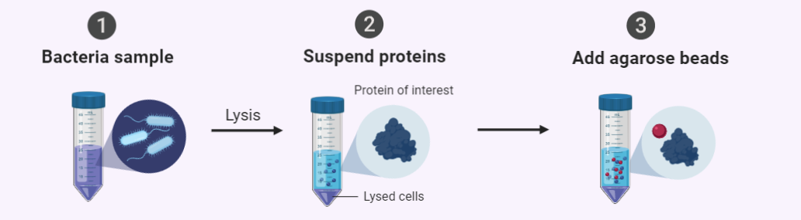
Muestren sus métodos en etapas
Por ejemplo:
1
Muestra

Slide 5
Muestren sus métodos en etapas
Por ejemplo:
1
2
Muestra
Proteínas suspendidas

Slide 6
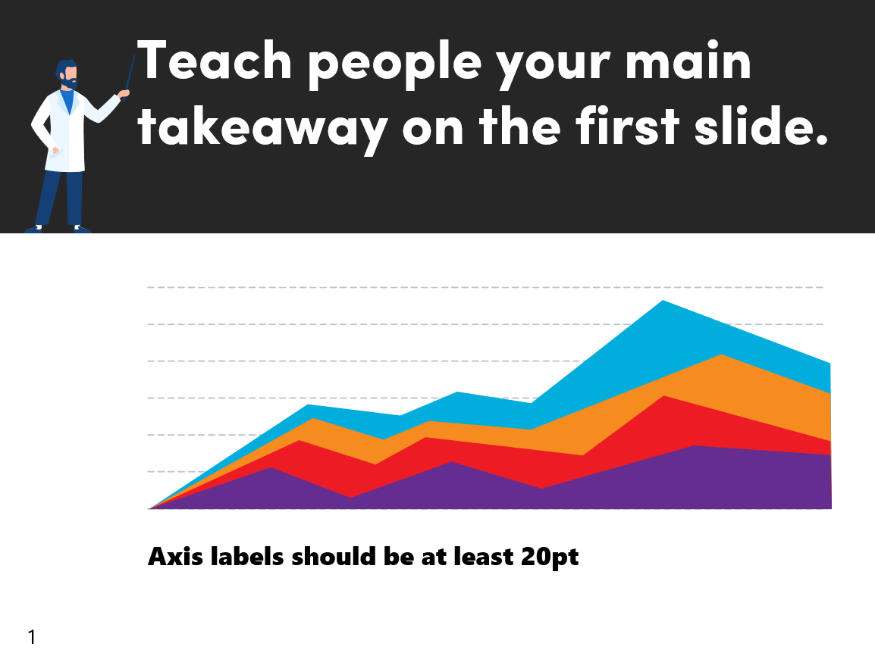


Si desea elija uno de los siguientes timers gráficos
(Copie y pegue en sus diapositivas el que más le guste)
Fondo claro
Fondo oscuro
5 segundos
4 segundos
5 seconds
4 seconds
Créditos de la plantilla: Mike Morrison
https://www.youtube.com/watch?v=fQDL8r3r_d4&ab_channel=MikeMorrison

Slide 7
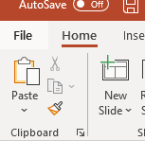
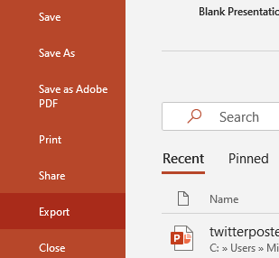
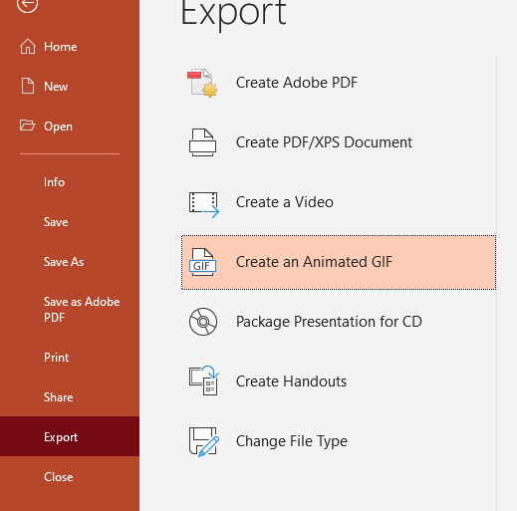
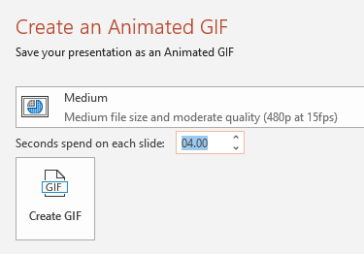
Listo? Genial! Ahora graben el archivo como GIF animado
1. Archivo
2. Exportar
3. Crear GIF animado
4. Calidad Media y Segundos entre 4-5

